Slide 1
[2026 QI] WeValue 우리가치
[CS] Thoracostomy 시술준비 물품

Slide 2
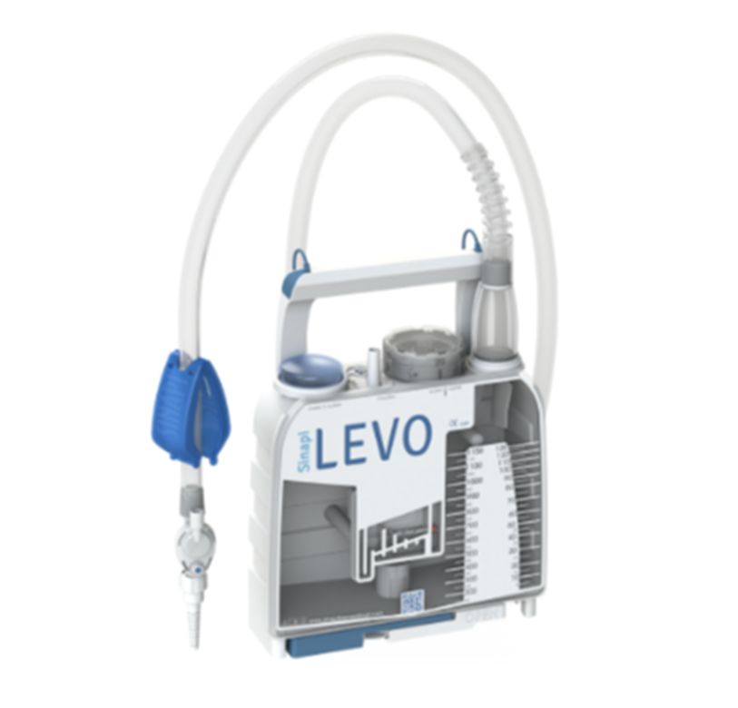
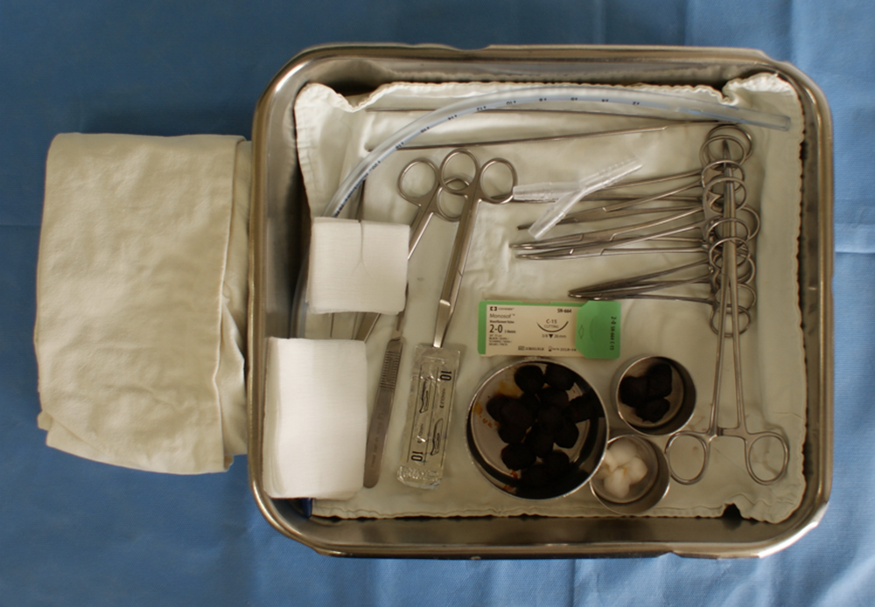
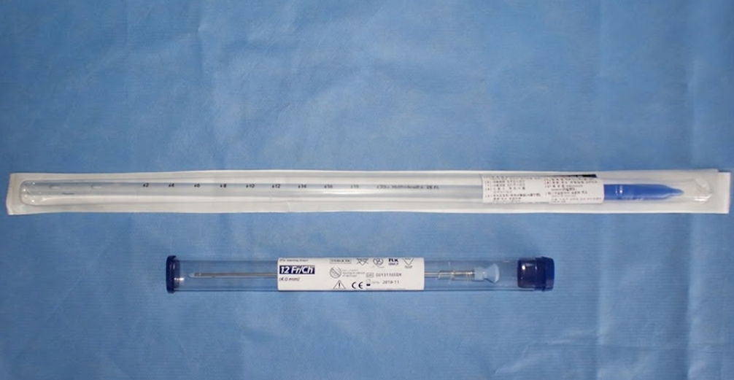
[CS] Thoracostomy 시술준비 물품
구분 | 품목 명칭 | 비고 및 세부사항
Main Set | Thoracostomy Set Suture set
소모품 (거즈) | 4*4 거즈, 2X2 Y-거즈 | 삽입 부위 소독 및 흉관 삽입 부위 고정
소독액 | Betadine,H2O2 | 시술 부위 광범위 소독 (Bowl에 준비)
봉합사 | Monosof 2-0 (Suture) | 흉관 고정용 봉합사 (Monofilament 추천)
흉관 (Tube) | Chest Tube (28Fr / 12Fr) | 환자 상태 및 적응증에 따라 사이즈 선택
배액 장치 | Sinapi LEVO | 품목코드:MTK3017016
기타 | Lidocaine | 시술 부위 마취용

